Slide 1
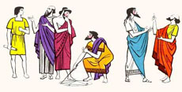

Slide 2
Кто хочет ограничиться настоящим, без
знания прошлого, тот никогда его не поймет…
Лейбниц.

Slide 3
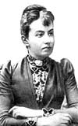
Русский математик, писательница, первая русская женщина-профессор.
Основные научные труды посвящены математическому анализу, механике и астрономии.
В 1888 году Парижская академия наук присуждала премию за лучшую научную работу, посвященную движению твердого тела, имеющего одну неподвижную точку. Эту задачу называли также задачей о движении волчка - ведь все точки быстро вращающегося волчка находятся в движении, за исключением конца острия, которым волчок касается пола. Издавна волчки (или, как их еще называют, юлы) были любимыми игрушками детей. Но они привлекали к себе внимание и солидных ученых - слишком удивительны были свойства вращающихся тел.
Выполненное исследование так понравилось членам жюри, что они решили увеличить сумму премии с 3000 франков до 5000 франков, Когда вскрыли конверт с именем автора, неожиданно оказалось, что самую лучшую работу написала единственная женщина, занимавшая в то время должности профессора математики, - Софья Васильевна Ковалевская.
КОВАЛЕВСКАЯ Софья Васильевна (1850 - 1891)

Slide 4
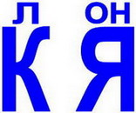
Разгадай ребус

Slide 5
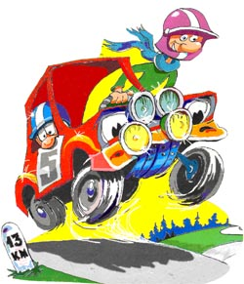
Реши задачу
Пять экипажей из пяти городов приехали в Междуреченск для участия в финале ралли на автомобилях.
"Откуда вы, ребята?" - спросили организаторы соревнования командиров экипажей.
Вот что они ответили.
Моисеев: "Я из Ноябрьска, а Григорьев живет в Салехарде".
Борисов: "В Салехарде живет Васильев, а я прибыл из Муравленко".
Васильев: "Из Ноябрьска прибыл я, а Борисов - из Губкинского".
Григорьев: "Я прибыл из Салехарда, а Данилов - из Нового Уренгоя".
Данилов: "Да, я действительно из Нового Уренгоя, Моисеев живет в Муравленко".
Когда организаторы соревнования удивились противоречивости их ответов, ребята объяснили: "каждый высказал одно утверждение правильное, а другое - ложное".
Установите, откуда мы приехали?"
Окружное ралли

Slide 6
Квадраты слов
Напишем друг под другом пять слов:
ПОЛОЗ СОПЛО
ОСОКА ОПРОС
ЛОТОК или ПЛИТА ОКОВА КОМОД
ЗАКАТ АТАКА
и попробуем прочитать сверху вниз. В первом квадрате сверху вниз читаются те же слова, что и слева направо, а во втором квадрате эти слова уже другие. Восстановите следующие квадраты, в которых пять различных слов. Решение может быть не единственным.
. СТА . У . Р . П . О . Н . Т . МА . СТР . . . ОПК . Р . Б . Н . О . О . П . П К . ОБР . . МО . . А
С . ЕНА . Р . ЛО О . ЕАН . Ч Е . К Т . . ПА О . ЕОЛ . Л . КА О . ОТА . БО . Т Б . . ХА О . Т О .
ТЕ . ОК Р . ЖИ . . ЕД . Г МЕ . КА Р . КЕ . ПЕ . АЛ Б . НО. . ОП . З ПО . ОЛ Р . ПО . . ТО Р А
АНО . . . ЛИВ . НА . К . А . КА . . ПЕКА КОА . . . КОТ . ОТ . Р . К . ОН . . ХОТА . ОР . Н
. АК . . ПО . . З . Н Г . Р . КА . Ь . А . АН . ЛЛ . . НА . . З АЗ . К . К . ТЛ . С . А . А РА . АН

Slide 7
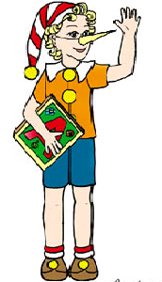
Я говорю, — терпеливо повторила девочка,
— предположим, что у Вас в кармане два яблока.
Некто взял у Вас одно яблоко. Сколько у Вас осталось яблок?
— Два.
— Подумайте хорошенько.
Буратино сморщился, — так здорово подумал.
— Два.
— Почему?
— Я же не отдам же Некту яблоко, хоть он и дерись!
— У Вас нет никаких способностей к математике,
— с огорчением сказала девочка.
А. Толстой. Золотой ключик или приключения Буратино.

